Slide 1
План характеристика города Магнитогорск
Работу выполнила студентка 4 курса специальности «география» Броневская Алина

Slide 2
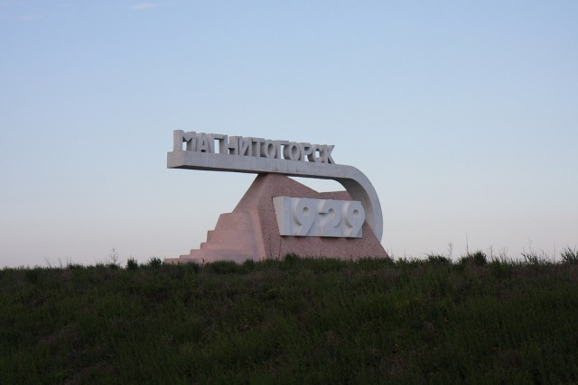
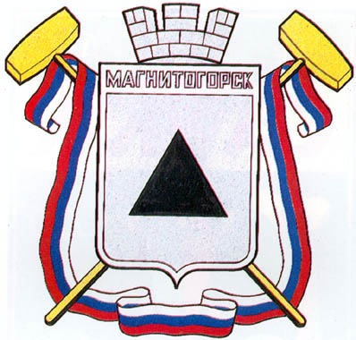
Город на юге Челябинской области России.
Расположен на восточном склоне Южного Урала. Уникальность города заключается уже в том, что он расположен в двух частях света – Европе и Азии, по обе стороны реки Урал

Slide 3
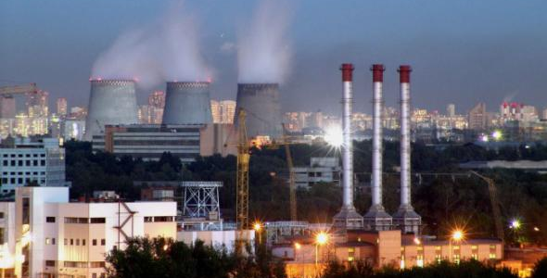
Магнитка – крупнейший центр металлургической промышленности в России. Город по праву носит название «стального сердца Родины», ведь большую часть левого берега занимает гигант черной металлургии Магнитогорский металлургический комбинат. Строительство и развитие Магнитогорска связано с разработкой железных руд горы Магнитной, близ которой в 1743 году была построена казачья крепость Магнитная – один из опорных пунктов Оренбургской пограничной линии.

Slide 4
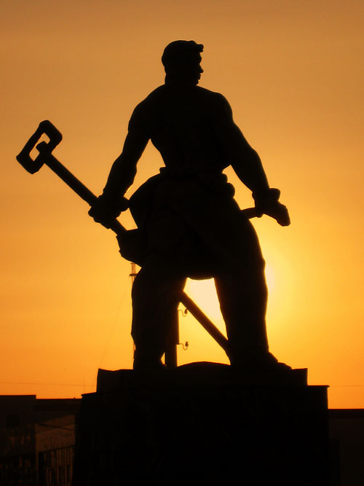
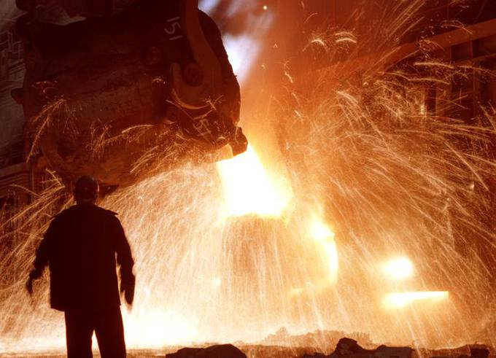
Официальной датой рождения города принято считать 30 июня 1929 года – день прибытия на Магнитострой первого поезда от станции Карталы. Но статус города Магнитка приобрела только в 1931 году.В административном отношении подразделяется на 3 района: Ленинский Правобережный Орджоникидзевский (назван в честь Серго Орджоникидзе)

Slide 5
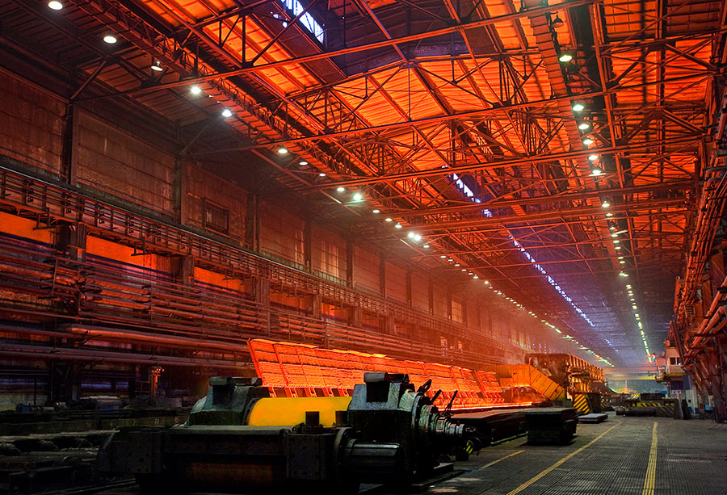
Магнитогорск в быту часто называют «Магниткой». Под этим же названием в просторечии фигурируют Магнитогорский металлургический комбинат, хоккейная команда «Металлург» и городская газета «Магнитогорский рабочий». Магнитогорск является 4-м по численности населения (после Тольятти, Набережных Челнов и Новокузнецка) городом в России, не являющимся административным центром региона.

Slide 6
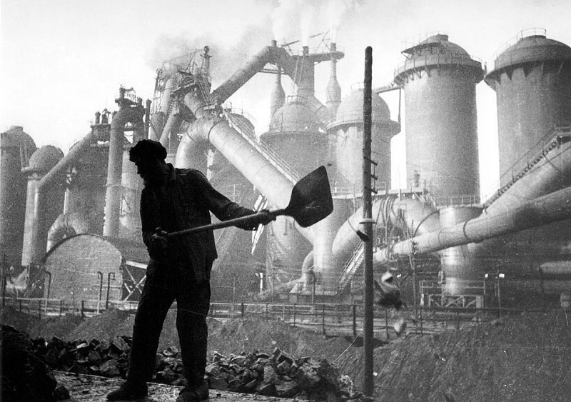
Во время Великой Отечественной войны на Магнитогорском металлургическом комбинате отливали башни для танков ИС-2 и Т-34-85, а также производили бронелист и другую продукцию военного назначения. По статистике каждый второй танк, каждый третий снаряд и каждый четвёртый патрон был произведён из магнитогорской стали.
Магнитогорский трамвай занимает третье место в стране после Петербурга и Москвы по количеству маршрутов и находится в десятке крупнейших трамвайных систем России по протяжённости трамвайных линий.

